Slide 1


Projet : St neHearth
SnowStorm ltd
Equipe de développement :
Adrien ARTS
Chao LIN
Ling-Chun SO
Christopher TRUBLEREAU

Slide 2
Sommaire
Introduction
Conception architecturale
  Découpe structurelle
  Interfaces et signatures
  Diagramme de séquence inter-composants
Tests d'intégration
Factory
Conception détaillée
Conclusion

Slide 3
Conception architecturale

Slide 4
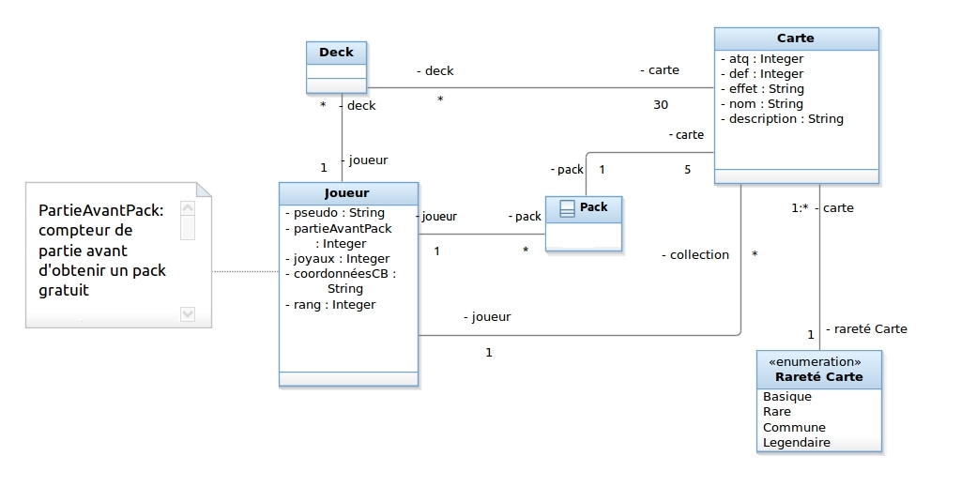
Rappel du diagramme de classe

Slide 5
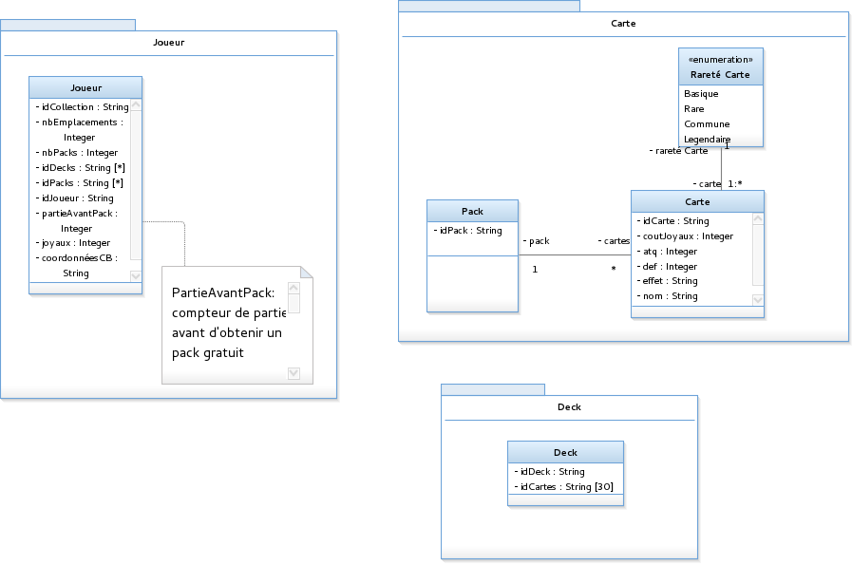
Découpe structurelle

Slide 6
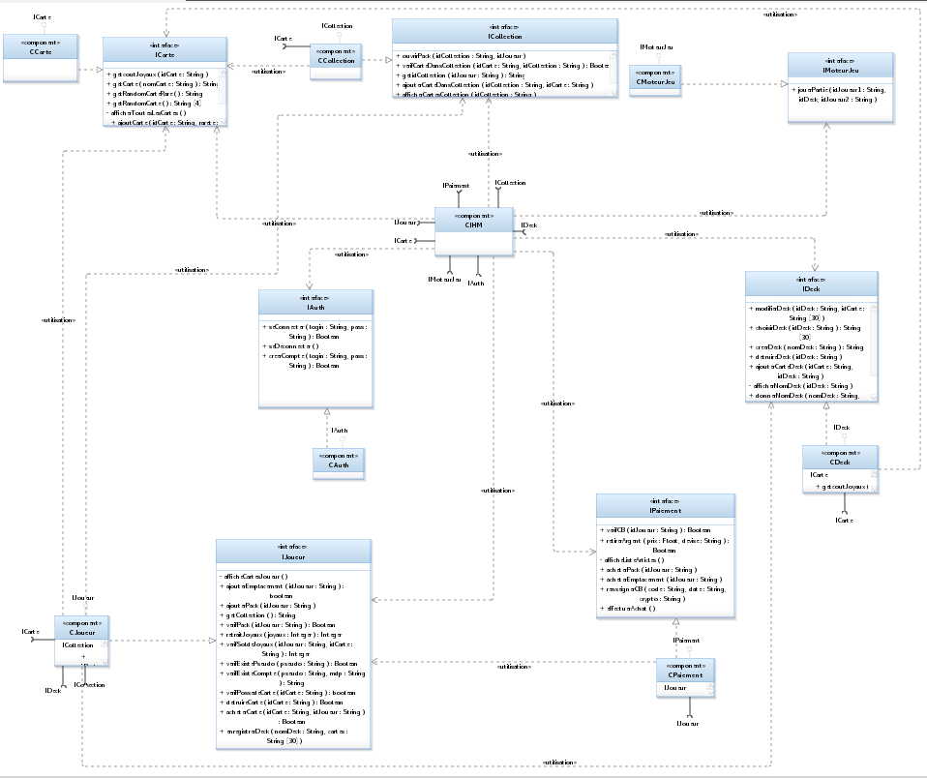
Diagramme de composants

Slide 7
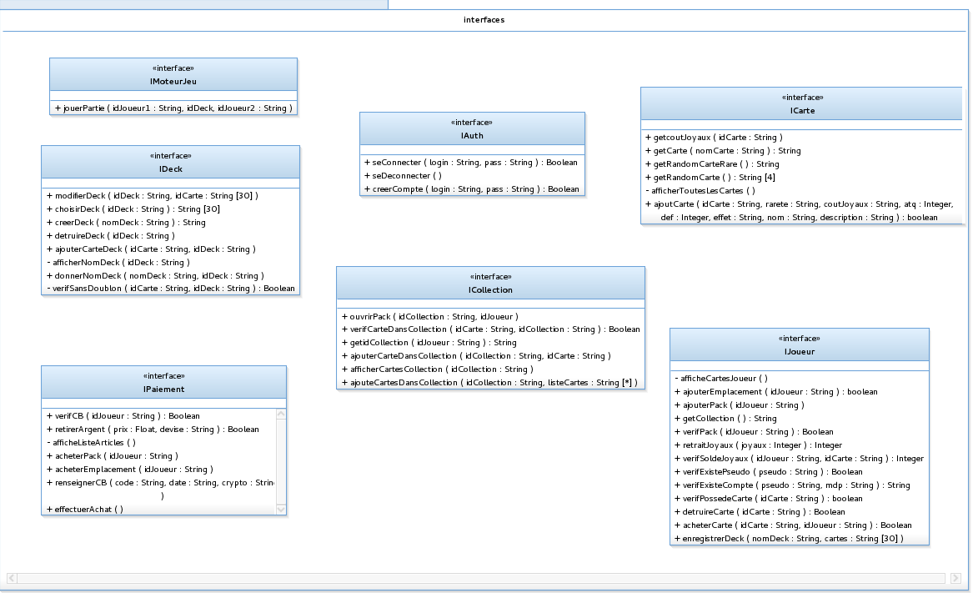
Interfaces et signatures

Slide 8
Diagramme de séquence inter-composants

Slide 9
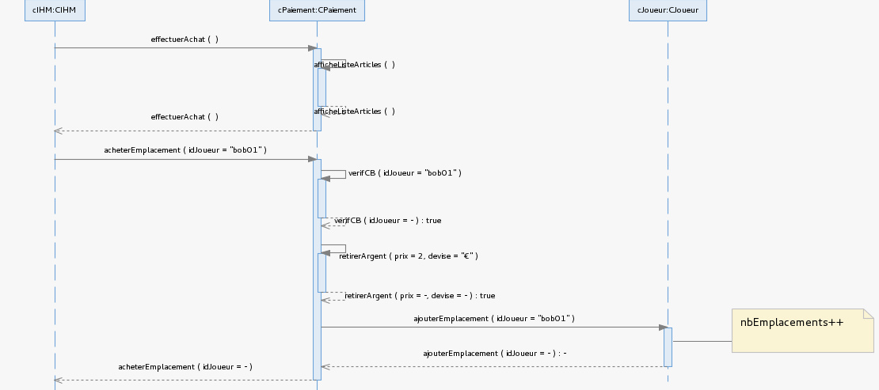
Effectuer Achat

Slide 10
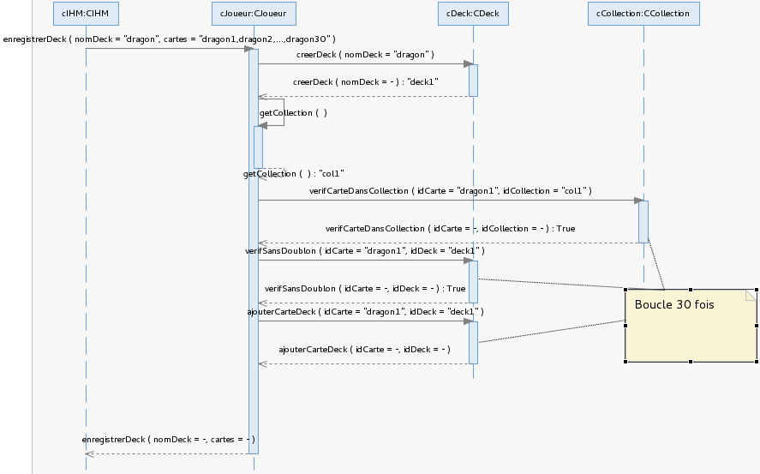
Gérer Deck

Slide 11
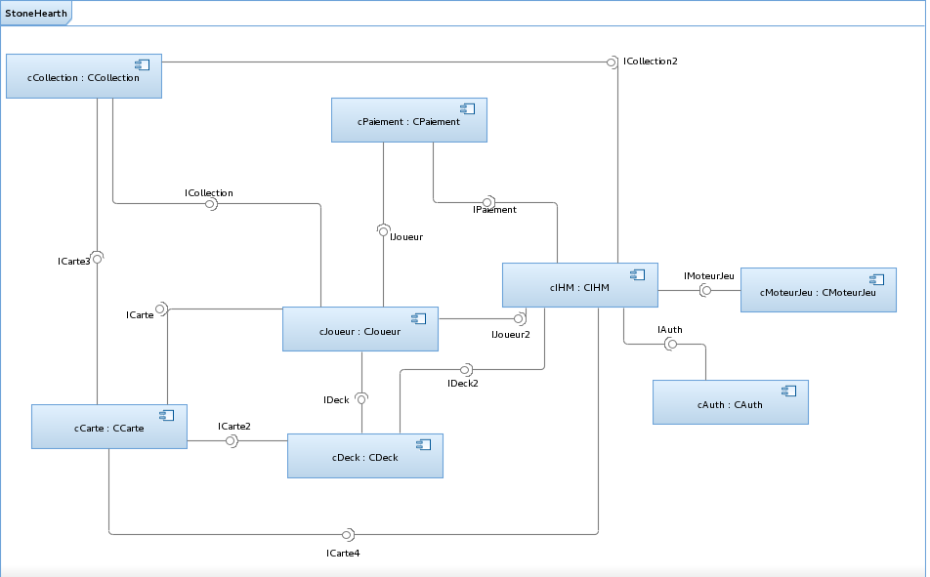
Diagramme de structure interne

Slide 12
Tests d'intégration

Slide 13
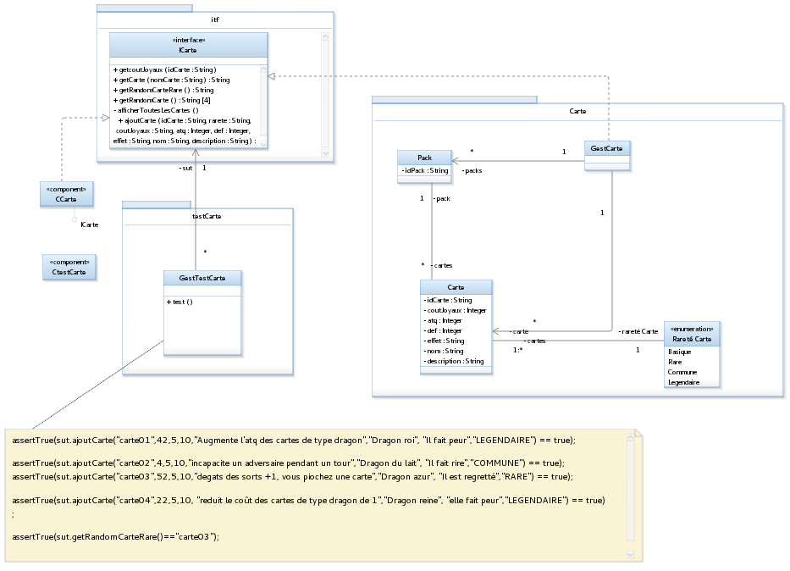
CCarte

Slide 14
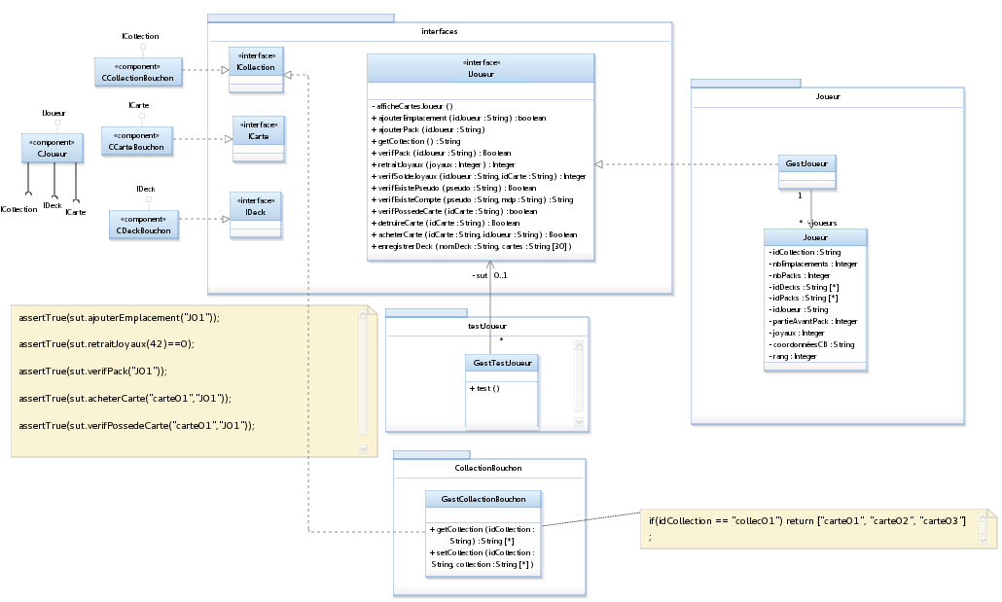
CJoueur

Slide 15
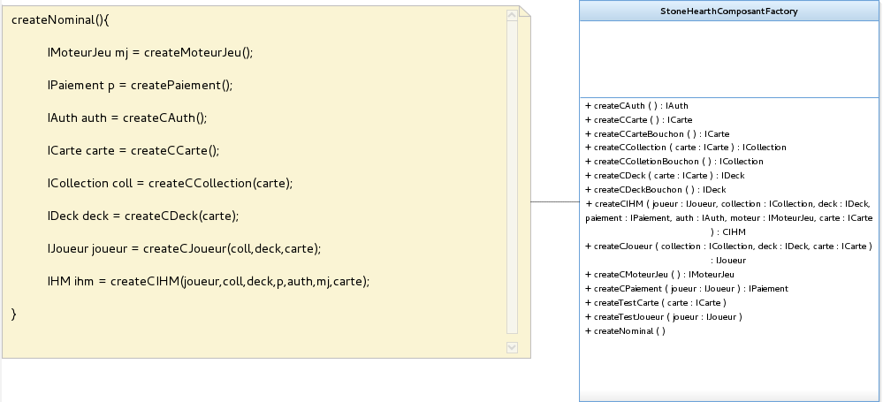
Factory

Slide 16
Conception détaillée

Slide 17
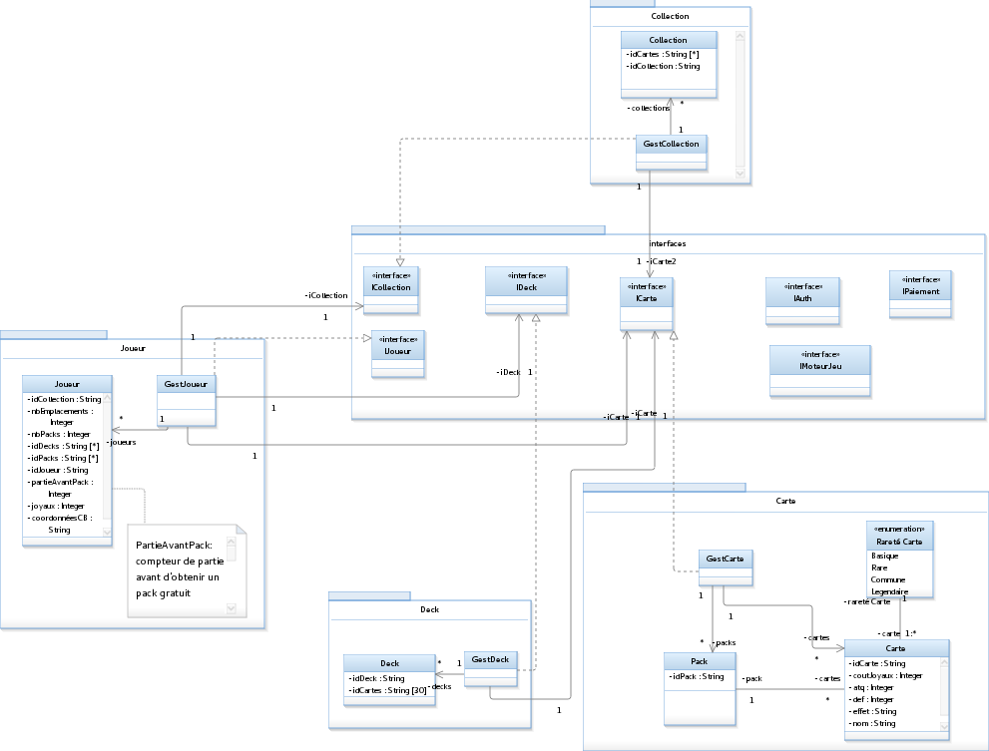
Diagramme de conception détaillée

Slide 18
Conclusion

